Slide 1
Drink Tracker
PV239 Vývoj aplikací pro mobilní platformy
Michal Románek & Richard Trembecký

Slide 2
1. Cieľ aplikácie
Kontrolovanie počtu, ceny, druhu a času zakúpených nápojov v podniku

Slide 3
1. Cieľ aplikácie
Kontrolovanie počtu, ceny, druhu a času zakúpených nápojov v podniku
Výpočet promile alkoholu v krvi a čas vytriezvenia

Slide 4
1. Cieľ aplikácie
Kontrolovanie počtu, ceny, druhu a času zakúpených nápojov v podniku
Výpočet promile alkoholu v krvi a čas vytriezvenia
Cieľová skupina – najmä študenti alebo mladí, cca 18-30 rokov

Slide 5
2. Postup a popis funkcionality
1. Návrh UI

Slide 6
2. Postup a popis funkcionality
1. Návrh UI
2. Vytvorenie pár obrazoviek UI

Slide 7
2. Postup a popis funkcionality
1. Návrh UI
2. Vytvorenie pár obrazoviek UI
3. Príprava (úprava) databáze

Slide 8
2. Postup a popis funkcionality
1. Návrh UI
2. Vytvorenie pár obrazoviek UI
3. Príprava (úprava) databáze
4. Prepojenie UI s dátami

Slide 9
2. Postup a popis funkcionality
1. Návrh UI
2. Vytvorenie pár obrazoviek UI
3. Príprava (úprava) databáze
4. Prepojenie UI s dátami
5. Pridanie funkcionality – vytvorenie prototypu

Slide 10
2. Postup a popis funkcionality
1. Návrh UI
2. Vytvorenie pár obrazoviek UI
3. Príprava (úprava) databáze
4. Prepojenie UI s dátami
5. Pridanie funkcionality – vytvorenie prototypu
6. Iteratívne opakovanie krokov 2. až 5.

Slide 11
2. Postup a popis funkcionality
1. Návrh UI
2. Vytvorenie pár obrazoviek UI
3. Príprava (úprava) databáze
4. Prepojenie UI s dátami
5. Pridanie funkcionality – vytvorenie prototypu
6. Iteratívne opakovanie krokov 2. až 5.
Medzičasom – testovanie a dolaďovanie UI a detailov

Slide 12
3. Najväčšie technické problémy
Vytvorenie správneho dátového modelu

Slide 13
3. Najväčšie technické problémy
Vytvorenie správneho dátového modelu
Výber databázovej technológie – Microsoft Entity Framework + SQLite

Slide 14
3. Najväčšie technické problémy
Vytvorenie správneho dátového modelu
Výber databázovej technológie – Microsoft Entity Framework + SQLite
Optimalizácia UX

Slide 15
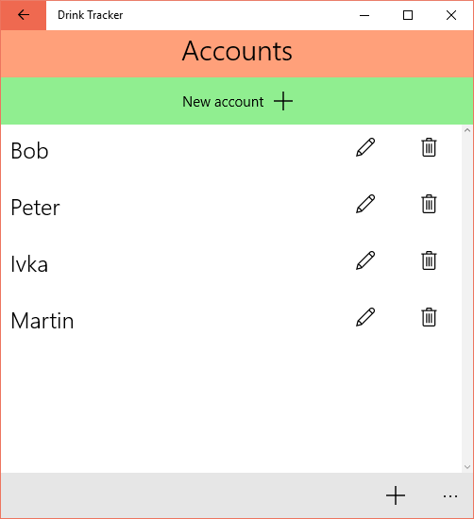
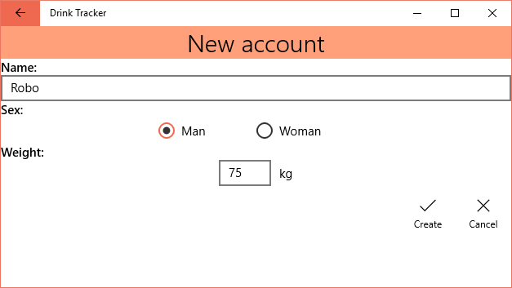
4. Možnosti aplikácie
Samostatný účet pre každého člena skupiny, ktorý má ďalej svoje bločky

Slide 16
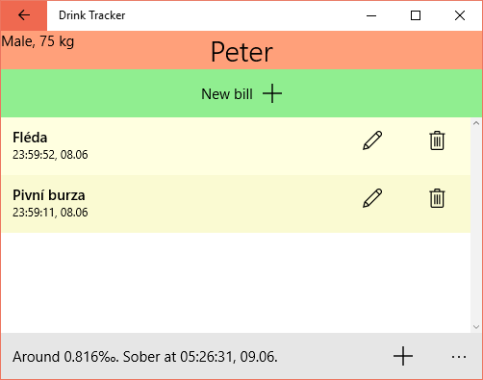
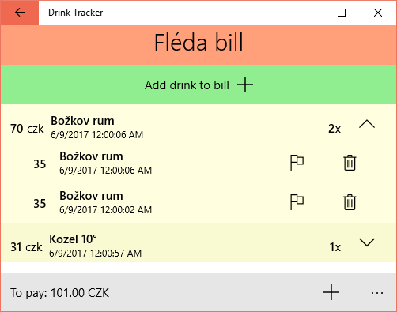
5. Možnosti aplikácie
Výpočet promile a času triezvosti používateľa
Výpočet ceny účtu

Slide 17
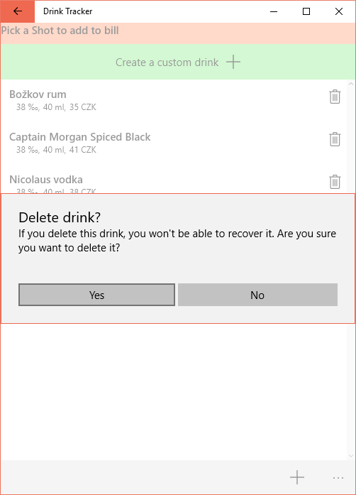
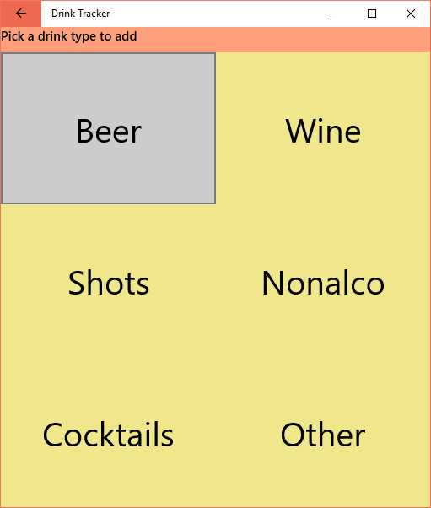
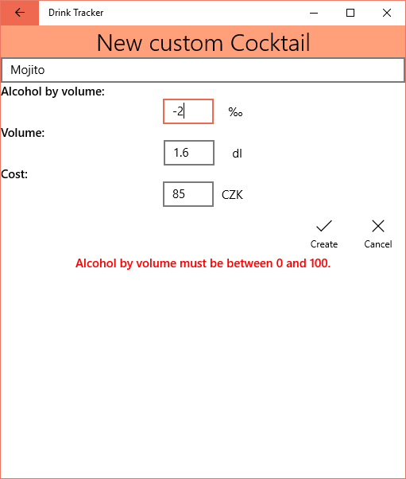
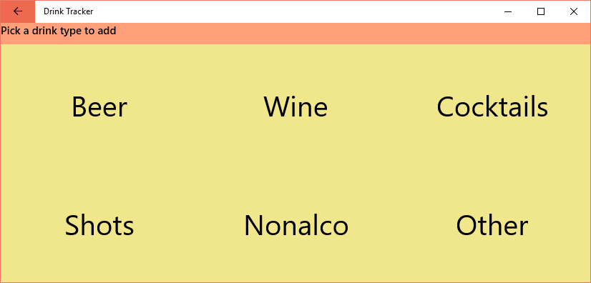
6. Možnosti aplikácie
Tvorba vlastných nápojov do databáze na výber
Voľba názvu, ceny, veľkosti a počtu percent alkoholu

